Slide 1
SÜT DİŞLERİNİN RESTORASYONUNDA TEMEL KURALLAR VE PEDODONTİDE KULLANILAN RESTORATİF MATERYALLER
Prof. Dr. Firdevs TULGA ÖZ

Slide 2
B-ÇOCUKLARDA RESTORATİF TEDAVİ PLANI YAPILIRKEN GÖZ ÖNÜNDE BULUNDURULMASI GEREKEN KONULAR
1. Dentisyonun gelişim düzeyi
2. Çocuğun oral hijyeni
3. Çocuğun çürük risk tayini
4. Ebeveyn uyumu ve randevulara gelebilirliğinin
değerlendirilmesi
5. Hastanın tedaviye uyumunun değerlendirilmesi
Restoratif tedavi planı kişiye özel olarak hazırlanmış koruyucu program ile birlikte yürütülmelidir.

Slide 3
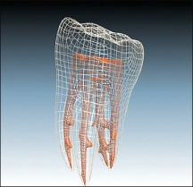
1. Dentisyonun gelişim düzeyi;
Bu amaçla;
Çocuğun kronolojik yaşı
Süt dişinin kök rezorbsiyon düzeyi
Süt dişinin altındaki sürekli dişin gelişim düzeyi
tayin edilir.

Slide 4
Bu şekilde restore edilecek olan süt dişinin sürme, fonksiyon ve düşme süreçlerinin hangi aşamasında olduğu belirlenir.
Küçük bir çocukta yapılacak restorasyon yıllarca hizmet verecek, düşme sürecindeki bir dişe uygulanan restorasyon ise aylarla sınırlı bir süre fonksiyon görecektir.

Slide 5
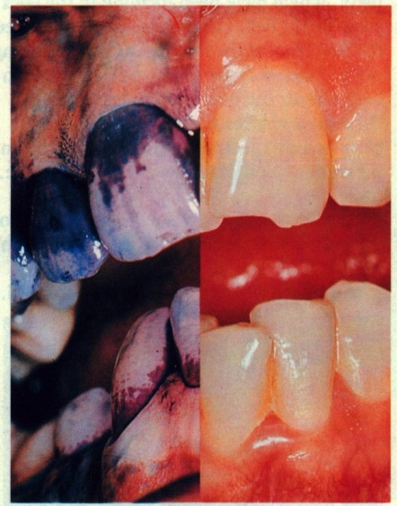
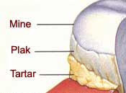
2. Çocuğun oral hijyeni
Mevcut plak düzeyi çocuğun oral hijyenini yansıtan en doğru göstergedir.
Plağın karyojenitesi konusunda bilgi sahibi olmak için plak birikiminin olduğu bölgelerde demineralizasyon olup olmadığı değerlendirilmelidir.

Slide 6
3. Çocuğun çürük riski tayin edilmelidir
Bunun için çocuğun:
Çürük hikayesi
Çürük riski açısından aile hikayesi
Diet ve zararlı alışkanlıkları
Medikal hikayesi
Diş morfolojisi
Tükürük
Radyografik Bulguları
değerlendirilmelidir.

Slide 7
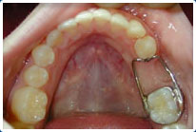
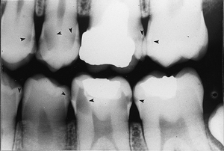
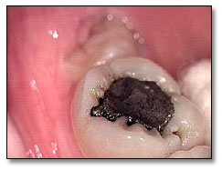
Çürük hikayesi
Fizyolojik düşme sürecinden önce çekilmiş süt dişleri,
ağızda mevcut çürük lezyonları,
daha önce yapılmış restorasyonlar,
mevcut restorasyonlar etrafındaki tekrarlayan çürükler,
özellikle opak mine lezyonları
değerlendirilmelidir.

Slide 8
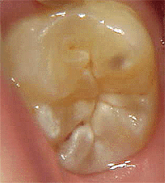
Çok sayıda opak mine lezyonlarının bulunması,
Çürük-kayıp-dolgulu (dmf) diş sayısının çocuğun yaşından daha büyük olması,

Slide 9
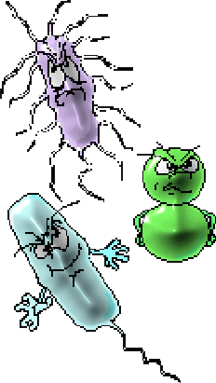
Yüksek Streptococcus Mutans (SM) düzeyi çocuklarda yüksek çürük riskinin en önemli bulgusudur.

Slide 10
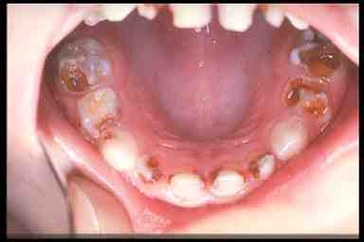
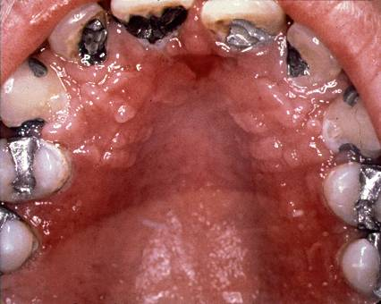
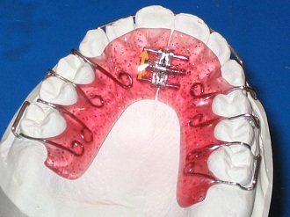
Süt dişlerinin çürük olması istikbalde sürekli dişlenmede de çürük görüleceğine dair en doğru tahmin faktörüdür.
Henüz sürmüş olan dişler, sürmüş ve üzerinden yıllar geçmiş dişlere oranla çürüğe karşı daha hassastır.
Çocuğun ağzında dental aparey bulunması çürük riskini arttırır.

Slide 11
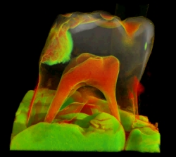
Çürük riski açısından aile hikayesi
Düşük sosyo-ekonomik düzey,
Ebeveyn ve kardeşlerin oral hijyeninin bozuk olması ve ağızlarında çok sayıda çürük lezyonu bulunması
Ailenin çocuğun ağız hijyeni ve sağlığı konusundaki duyarsızlığı
çocuğun çürük riskini artıran unsurlardır.

Slide 12
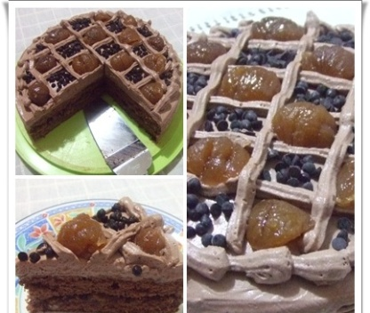
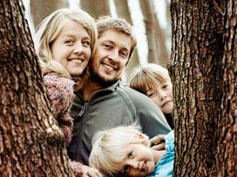
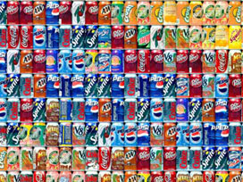
Diet ve zararlı alışkanlıklar
Fermente olabilen karbonhidratların sık tüketilmesi,
Çocuk ve ailenin şekerli yiyeceklerin zararları ve diş sağlığını koruyucu özelliği olan gıdalar konusundaki bilgi eksikliği,
Bir yaşından sonra, uzun süreli biberon ve tatlandırılmış emzik kullanılması,
Kolalı ve asitli içeceklerin sık tüketilmesi çocuğun çürük riskini artırıcı faktörlerdir.

Slide 13
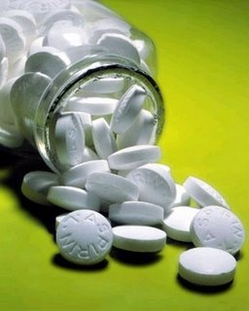
Medikal hikaye
Kronik hastalıklar,
Sükrozla tatlandırılmış ilaçların sık kullanılması,
Tükürük akışını azaltan ilaçlar kullanılması
çürük riskini artırır.

Slide 14
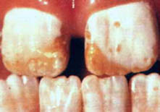
Diş morfolojisi
Derin pit ve fissürler, mine hipoplazisi ve hipokalsifikasyonu çürüğe yatkınlık yaratır.

Slide 15
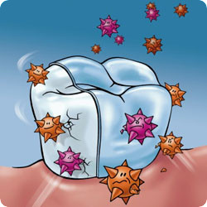
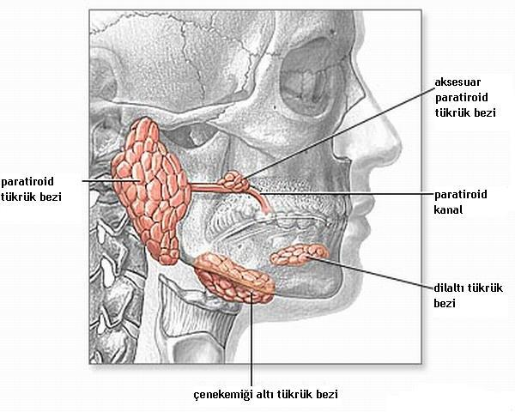
Tükürük
Tükürük akım hızı ve tamponlama kapasitesinin az olması çürük riskini arttırır.

Slide 16
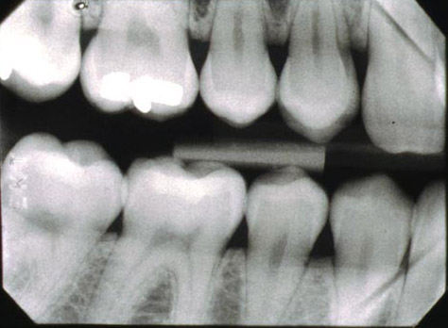
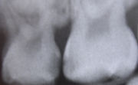
Radyografik bulgular
Periyodik değerlendirmeler esnasında yeni çürük lezyonları gelişiyor mu?
Lezyonların ilerleme hızı nasıl?
Tüm bulgular değerlendirilerek restoratif tedavi planı yapılır ve kullanılacak materyal seçilir.

Slide 17
Ebeveyn Uyumu ve Randevulara Gelebilirliğinin Değerlendirilmesi
Restoratif tedavi planlanırken;
ailenin çocuğun diş sağlığı konusundaki yaklaşımı,
çocuğun ağız sağlığına katkıları
kontrol randevularına gelme
açısından beklenen işbirliği düzeyi göz önünde
bulundurulmalıdır.

Slide 18
Ebeveyn Uyumu ve Randevulara Gelebilirliğinin Değerlendirilmesi
Çocuk ve ebeveyne restoratif tedavinin gerekliliği anlatılarak işbirliğinin sağlanması ön koşuldur.
Ebeveyn evde uygulaması ve denetlemesi gereken ağız hijyeni ve diet konusundaki uyarıları anlamamış ve benimsememişse, yapılan restorasyonlardan uzun süreli başarı beklenmemeli
ve
yeni gelişen çürük lezyonları ile çocuğun sorunlarının hiç bitmeyeceği bilinmelidir.

Slide 19
Hastanın tedaviye uyumunun değerlendirilmesi
Tedavi planlaması yapılırken aile veya karar verebilme yeteneğine sahip çocuklar ‘ hasta hakları’ konusunda bilgilendirilmelidir.
Bu amaçla tedaviye başlamadan önce;
tedavi seçenekleri,
tedavinin risk ve yararları,
tedavi sonrası beklenen sonuçlar,
maliyet,
randevu sıklığı konusunda hasta bilgilendirilerek, onamı alınmalıdır.

Slide 20
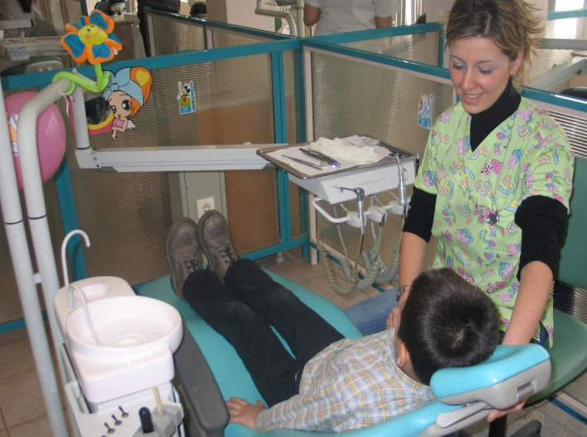
Çocuğun uyumu ve uygulanacak tedaviyi kabul etme yeteneği tayin edilmelidir.
Çocuk hastanın tedaviye psikolojik olarak hazırlanması çok önemli olup
korku ve heyecanın ortadan kaldırılması için harcanan emek ve zaman başarının anahtarıdır.

Slide 21
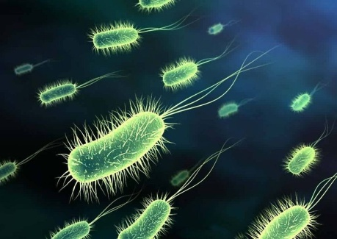
AĞIZ ORTAMININ RESTORATİF TEDAVİ İÇİN HAZIRLANMASI
Günümüzde çürük,
spesifik mikroorganizmalar tarafından oluşturulan bir hastalık olarak kabul edilmektedir.
Farklı mikroorganizmalar, dişlerin değişik bölgelerinde kolonize olarak değişik tipteki lezyonlara neden olurlar.
Çürüğün en önemli nedeni St. Mutans’ dır.

Slide 22
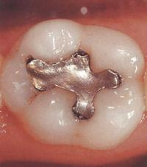
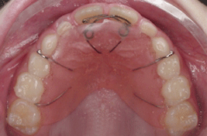
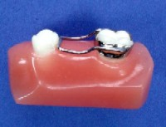
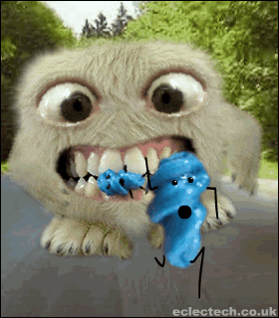
Ağızda mevcut tüm aparey ve restorasyonlar karyojenik mikroorganizmalar için ideal sığınakları oluştururlar.

Slide 23
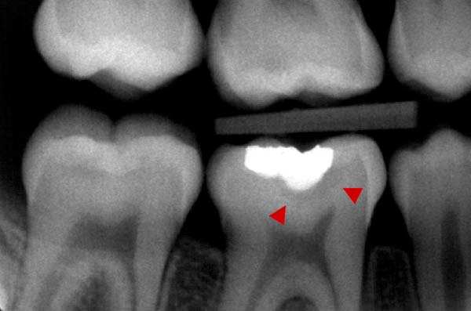
Karyojenik enfeksiyonun yüksek olduğu ağız ortamında dolgu materyallerinin en önemli dezavantajlarından birisi olan kenar sızıntısının riskleri daha da artar.
Karyojenik mikrofloranın kontrol altına alınmadığı koşullarda uygulanan restorasyonların etrafında kısa sürede
sekonder çürükler oluşacaktır.

Slide 24
Kalıcı restorasyon ve apareyler uygulanmadan önce;
ağzın çürük aktivitesi düşünülmeli
(mevcut karyojenik mikroorganizma sayısı azaltılmalı)
ve
karyojenik enfeksiyon kontrol altına alınmalıdır.

Slide 25
Restoratif Tedaviye Geçmeden Önce Karyojenik Enfeksiyonun Kontrol Altına Alınması
Ağızda çok sayıda çürük lezyonu varsa,
tüm çürük lezyonları temizlenerek
geleneksel restoratif bir cam iyonomer siman
ile kaviteler geçici olarak kapatılır.

Slide 26
Ağızda mevcut olan küçük bir çürük veya opak mine lezyonu dahi;
SM’ların buradan tüm ağza yayılmasına
ve
enfekte olmasına yol açabilmektedir.
Bu nedenle tüm çürük lezyonlarının kaldırıldığından emin olunmalı, kompozit gibi kalıcı restorasyonlar çürük aktivitesi kontrol altına alındıktan sonra uygulanmalıdır.

Slide 27
Opak mine lezyonları üzerine F cila uygulanır
( haftada 3 kez veya birer hafta arayla 3 kez )
Oklüzal yüzeylere fissür örtücü uygulamaları dahi ağızdaki St.mutans düzeyini önemli oranda düşürmektedir.

Slide 28
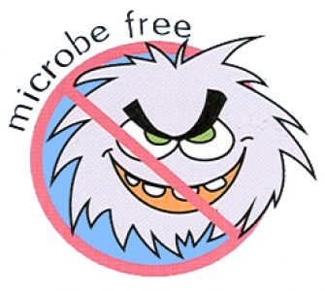
Topikal F tedavisi uygulanır (F jel, gargara veya cila yöntemlerinden birisi tercih edilerek uygulanmalıdır.)
Çürük aktivitesi çok yüksek bireylerde profesyonel profilaksi ve yukarıda belirtilen uygulamalara ilave olarak karyojenik mikroflorayı kontrol altına almak amacıyla antibakteriyel tedavi uygulanmalıdır.

